Slide 1

PART 1 – NUCLEAR PHYSICS
2 RADIOACTIVITY
2.1 Radioactive decay
2.2 Alpha decay
2.3 Beta decay
2.4 Gamma decay
2.5 Fission
2.6 Two-Proton Decay
Istituzioni di fisica nucleare e subnucleare – Corso A – Silvia Leoni

Slide 2
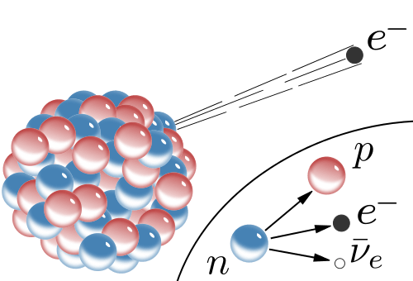



Beta decay
Beta Decay: universal term for all weak-interaction transitions
between two neighboring isobars
three different forms
β⁻, β⁺ & EC (capture of an atomic electron)
β⁺:
$$p→n+e^{+}+ν$$
EC:
$$p+e^{−}→n+ν$$
β⁻:
$$n→p+e^{−}+\overline{ν}$$
a nucleon inside the nucleus is transformed into another

Slide 3
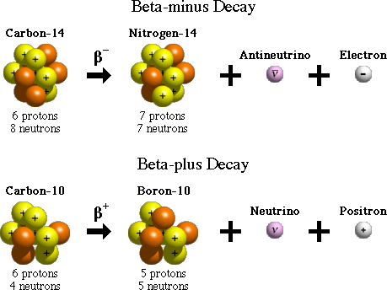
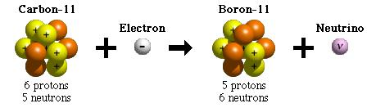
Beta decay
E’ il processo che tende ad ottimizzare il rapporto N/Z.
Dovuto all’ interazione debole che cambia un neutrone in protone (o viceversa) e crea una coppia leptone-antileptone (elettrone-antineutrino o positrone-neutrino) o trasforma un elettrone in un neutrino.
N = Z
N = Z
electron capture

Slide 4
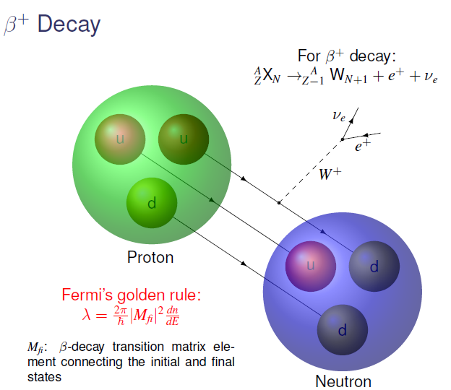
Beta decay of a proton
Lifetime of Free Proton
τ_{p} > 1.6*10³³ years (stable)
Age of Universe: (13.72 ± 0,12) 10⁹ years
beta decay
can only occur with bound protons
u
d
m_p = 938.27208816(29) MeV/c2
m_n = 939.565378(21) MeV/c2
m_p < m_n

Slide 5
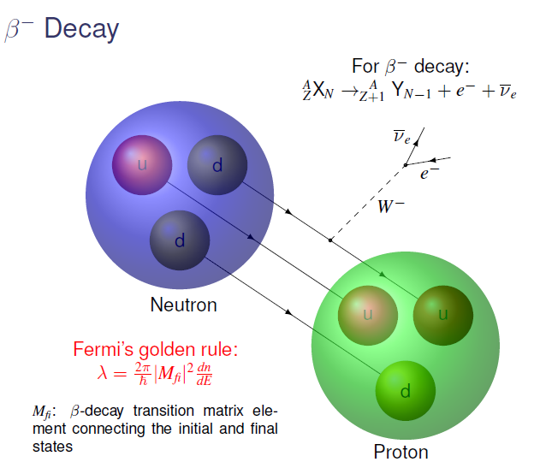
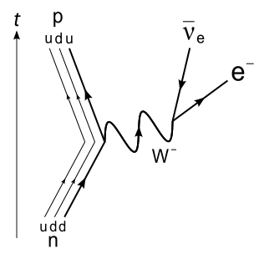
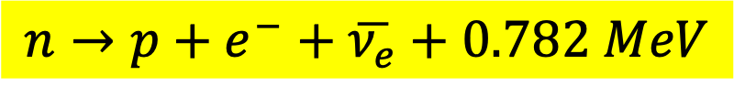
Beta decay of a neutron
m_{p}=1.673·10⁻²⁷ kg
938.272MeV/c²
d
m_{n}=1.675·10⁻²⁷ kg
939.565MeV/c²
u
The mean lifetime τ of free neutrons is 885.7(8) [s]
$$n→p+e^{−}+\overline{ν_{e}}+0.782 MeV$$
m_p = 938.27208816(29) MeV/c2
m_n = 939.565378(21) MeV/c2
m_p < m_n

Slide 6



β-decay is nothing but a neutron decay
$$beta decay: n →p+ e^{−}+ \overline{ν}$$
$$e^{−}$$
m_{e} = 0.511 MeV/c²
n
p
m_{n} = 939.565 MeV
m_{p} = 938.272 MeV
$$\overline{ν}$$
missing energy?
W. Pauli predicted in a letter to E. Fermi the existence of neutrinos (1930)

Slide 7
While bound neutrons in stable nuclei are stable, FREE neutrons are unstable;
they undergo beta decay with a lifetime of just under 15 minutes
τ_{n} = 885.7 ± 0.8 s ≈ 14.76 min
Long lifetimes ⇒ before decaying possibility to interact
⇒ n physics …
x Free neutrons are produced in nuclear fission and fusion
x Dedicated neutron sources like research reactors and spallation sources
produce free neutrons for the use in irradiation in neutron scattering and neutron
induced reaction experiments
N.B. Vita media del protone: t_{p} > 1.6*10³³ anni
età dell’universo: (13.72 ± 0,12) × 10⁹ anni.
beta decay can only occur with bound protons
m_p = 938.27208816(29) MeV/c2
m_n = 939.565378(21) MeV/c2
m_p < m_n

Slide 8
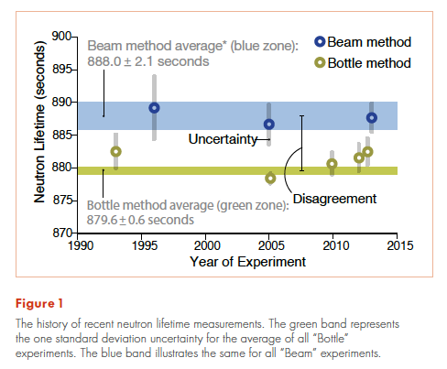
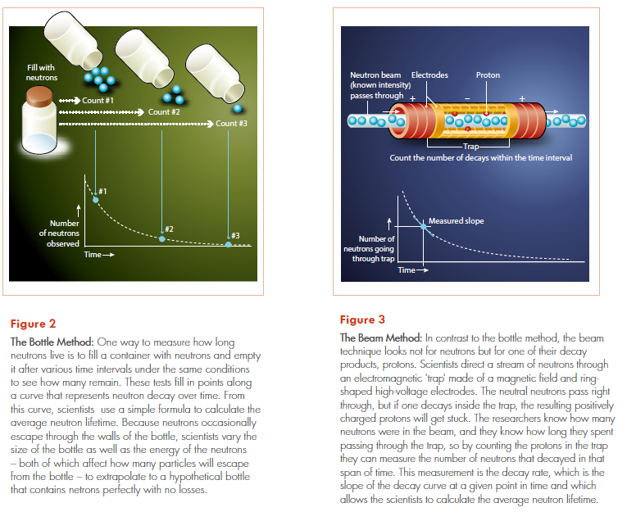
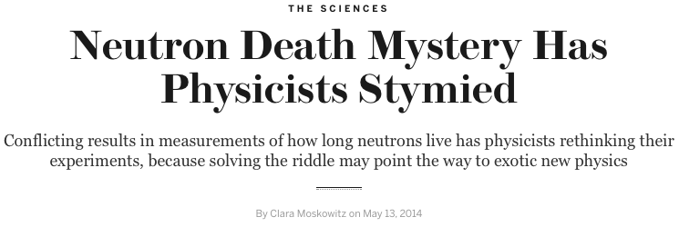
The neutron lifetime puzzle
From 2016 Istitut Laue-Langevin (ILL, Grenoble) Annual Report
A. Serebrov et al., Phys. Lett. B 605 (2005) 72
A.T. Yue et al., Phys. Rev. Lett. 111 (2013) 222501
Z. Berezhiani and L. Bento, Phys. Rev. Lett. 96 (2006) 081801
G.L. Greene and P. Geltenbort, Sci. Am. 314 (2016) 36
A discrepancy of
more than 8 seconds (1%) !!!!
discrepancy explained by a neutron-decay I
nto a dark matter channel?
A possible source of dark matter ?
https://www.scientificamerican.com/article/neutron-lifetime-mystery-new-physics/

Slide 9
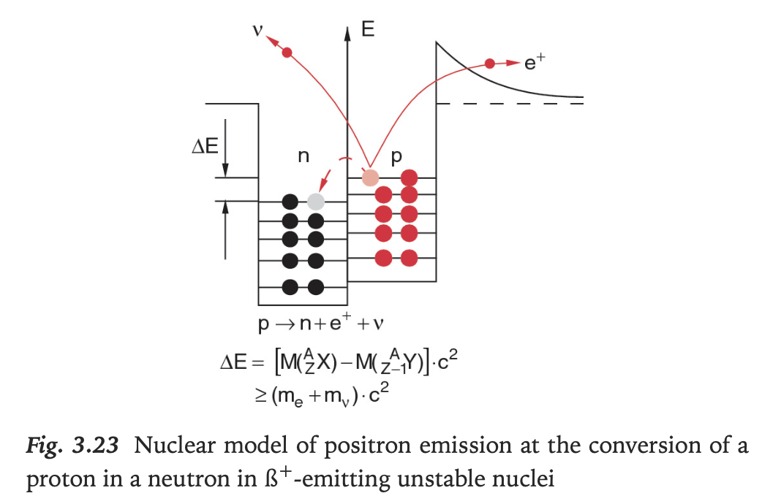
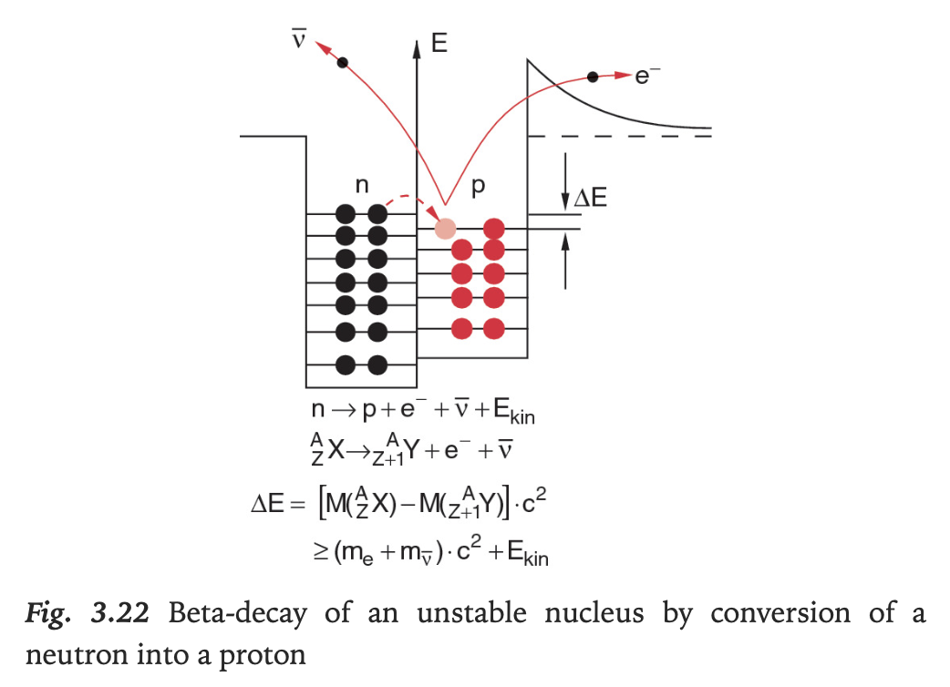
Beta decay of neutron and proton in nuclei

Slide 10
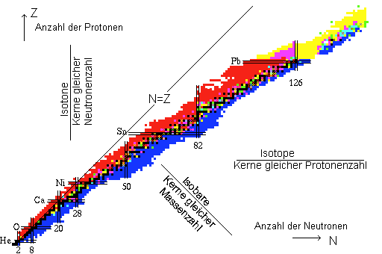
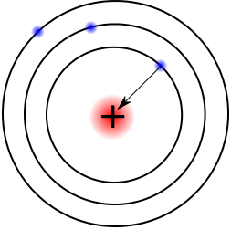
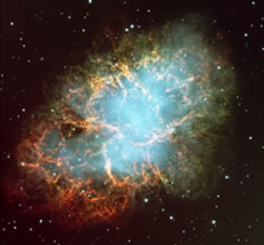



Beta decay - overview
^{A}Z→A(Z±1) β-decay
^{A}Z→^{A}(Z±2) double β-decay
β⁻-decay if Q_{β} > 0
β⁺-decay if Q_{β} > 1.02 MeV
EC if Q_{β} > 0
Electron capture: proton-rich nucleus absorbs an inner electron.
number of protons
$$n→p+e^{−}+\overline{ν_{e}}$$
isotone
nuclei with equal neutron number
$$p→n+e^{+}+ν_{e}$$
$$p+e^{−}→n+ν_{e}$$
isotope
nuclei with equal proton number
isobar
nuclei with equal mass number
EC
number of neutrons
Motivation:
For the description of the nuclear synthesis in astrophysical environment one needs excellent knowledge about the β-decay properties in unstable nuclei far away from the valley of stability.

Slide 11







Beta decay - overview
For isotopes with substantial neutron excess it is energetically favorable, if a neutron changes into a proton.
For neutron deficient nuclei one has the opposite process: a proton changes into a neutron.
number of protons
isotone
nuclei with equal neutron number
β⁻-decay
β⁺-decay
isotope
nuclei with equal proton number
$$n→p+e^{−}+\overline{ν_{e}}$$
$$p→n+e^{+}+ν_{e}$$
$$d→u+e^{−}+\overline{ν_{e}}$$
$$u→d+e^{+}+ν_{e}$$
isobar
nuclei with equal mass number
number of neutrons
Necessary conditions for the different β decays:
β⁻-decay (the created electron is already considered)
β⁺-decay (the mother nucleus has one electron more and a positron is created)
electron capture EC (ε is the excitation energy of the hole in the daughter nucleus,
EC can transform protons into neutrons at a lower energy)
$$m\left(A,Z\right)>m\left(A,Z+1\right)$$
$$m\left(A,Z\right)>m\left(A,Z−1\right)+2∙m_{e}∙c^{2}$$
$$m\left(A,Z\right)>m\left(A,Z−1\right)+ε$$
in competition

Slide 12
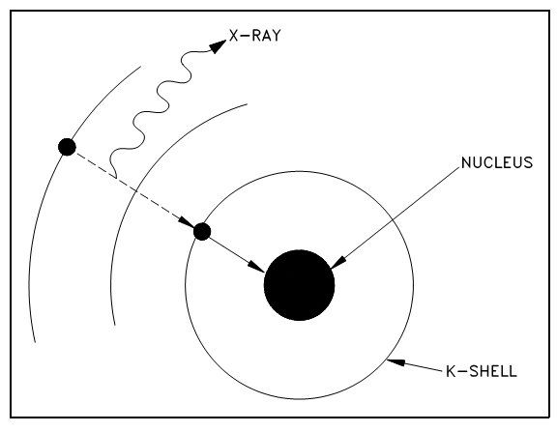
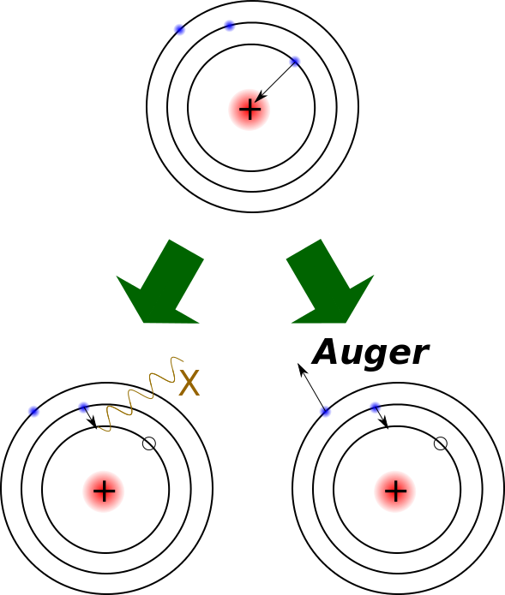
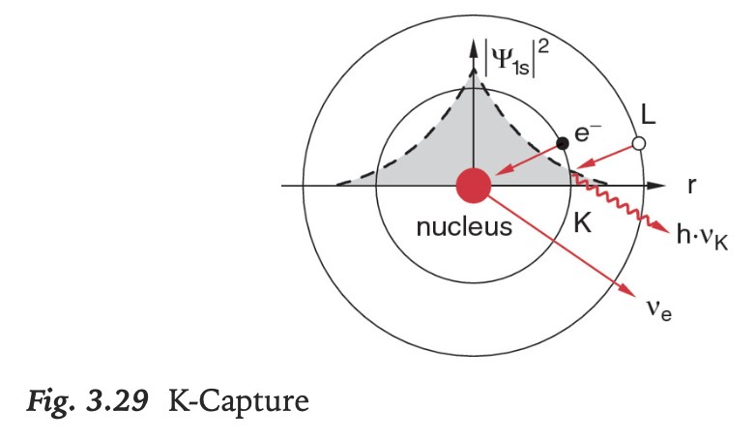


β⁺- decay versus electron capture
$$p→n+e^{+}+ν_{e}$$
In neutron deficient nuclei a proton changes into a neutron:
A positron e⁺, the anti-particle of an electron (positive charge, equal mass) and an electron-neutrino ν_{e} will be emitted.
Condition for a β⁺ decay: m(Z,A) > m(Z-1,A) + 2·m_{e}
m_{e} = 0.00054858 [u]
Electron capture EC
In competition to the β⁺ decay is the electron capture process which is energetically more favorable to change protons into neutrons.
K-electrons have a high probability inside of the nucleus and can be easily captured.
Condition for K-electron capture: m(Z,A) > m(Z-1,A) + ε
ε ~ 10⁻⁸ [u] is the excitation energy of the hole in the daughter nucleus.
$$p+e^{−}→n+ν_{e}$$
The Auger-effect is an alternative process to X-ray emission when a hole is filled in a stronger bound electron shell.

Slide 13

β⁺- decay versus electron capture (EC)
in EC: un nucleo ricco di protoni può catturare un elettrone atomico e trasformare un protone in un neutrone
    Stesso effetto di un decadimento β⁺ (energetically more favoured)
    L’elettrone viene tipicamente catturato dalla shell K che è caratterizzata da una funzione d’onda sensibilmente diversa da zero nel volume del nucleo:
    K-electrons have a high probability inside of the nucleus
    and can be easily captured.
$$p+e^{−}→n+ν_{e}$$
Osservazioni:
1) cattura elettronica ha un Q-valore più alto del decadimento β⁺
→ più energia cinetica a disposizione delle particelle nello stato finale
2) Ci sono casi in cui la differenza di massa tra (Z,A) e (Z-1,A) è troppo piccola (<1.022 MeV) per consentire il decadimento β⁺, ma la cattura elettronica può invece avvenire
Esempio: ⁸³Rb decade in ⁸³Kr (DM = 0.9 MeV) solo attraverso cattura elettronica

Slide 14
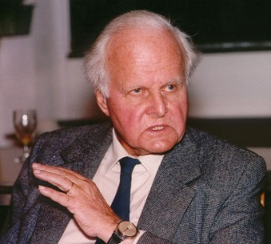
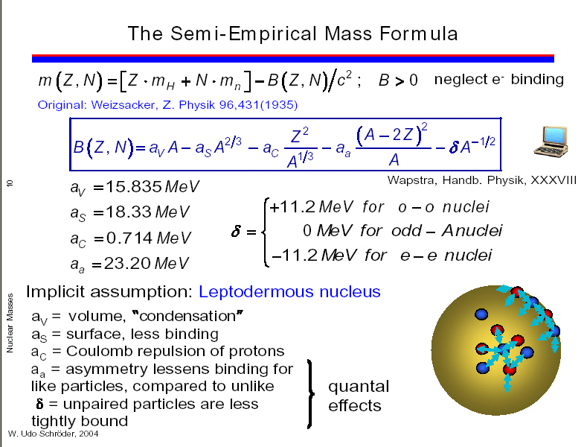
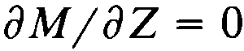
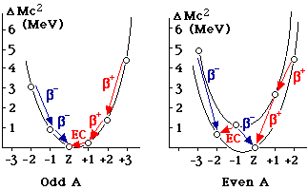
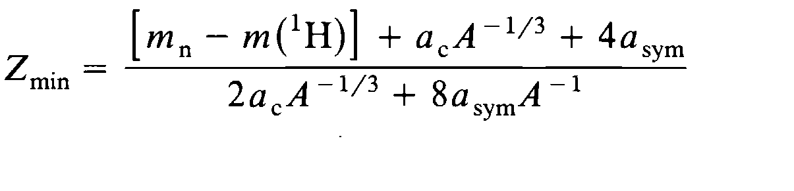
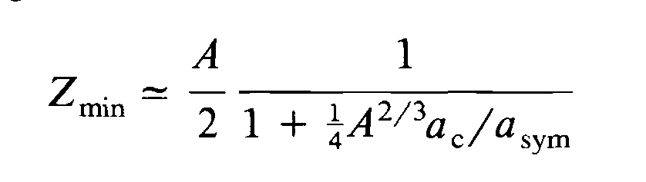

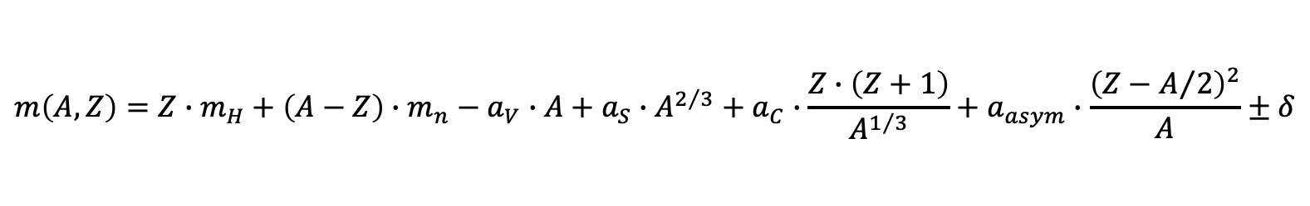
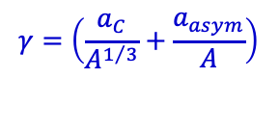

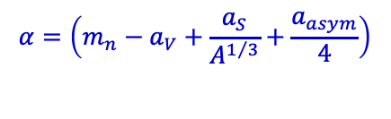
Liquid drop mass formula
$$m\left(A,Z\right)=Z∙m_{H}+\left(A−Z\right)∙m_{n}−a_{V}∙A+a_{S}∙A^{2/3}+a_{C}∙\frac{Z∙\left(Z+1\right)}{A^{1/3}}+a_{asym}∙\frac{{\left(Z−A/2\right)}^{2}}{A}±δ$$
From the mass formula one obtains
For isobar chains (nuclei with constant mass A) m(A,Z) is a quadratic function of Z.
$$m\left(A,Z\right)=γ∙Z^{2}−β∙Z+α∙A±δ$$
1935 Carl von Weizsäcker
$$α=\left(m_{n}−a_{V}+\frac{a_{S}}{A^{1/3}}+\frac{a_{asym}}{4}\right)$$
$$β=\left[a_{asym}+m_{n}−m\left({}_{}^{1}H\right)\right]$$
$$γ=\left(\frac{a_{C}}{A^{1/3}}+\frac{a_{asym}}{A}\right)$$
The minimum can be obtained from
if Z(Z-1) instead of Z²
with a_{c} = 0.7 MeV, a_{sym} = 18.3 MeV
first two terms at numerator are negligible
∼ A/2 small A
< A/2 large A
(∼ 0.41)

Slide 15
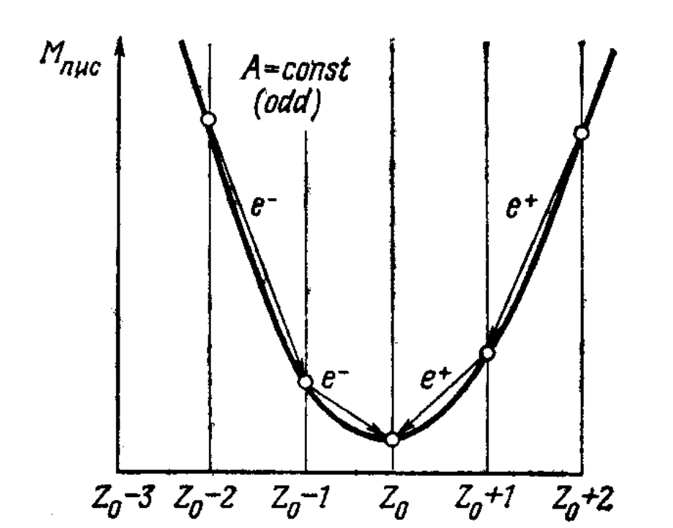
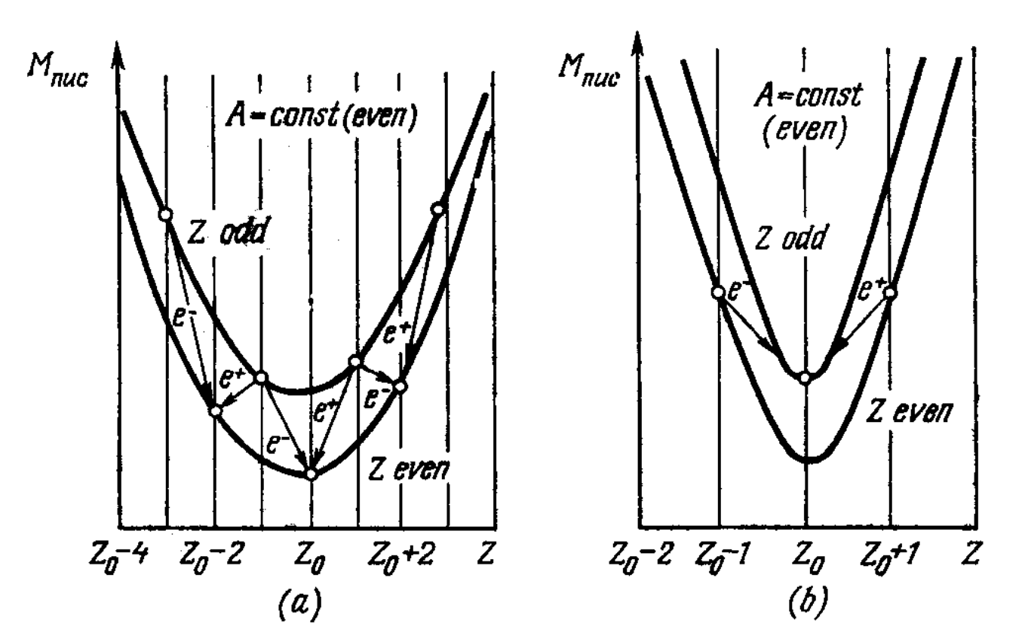
Nuclei con A dispari:
  Il parametro d vale 0 e quindi M(A,Z) ha un solo valore
  Fissato A esiste un solo isobaro stabile con Z=Z₀
Nuclei con A pari
  M(A,Z) assume due valori diversi per nuclei pari-pari e dispari-dispari
  Possono esserci fino a 3 isobari stabili per i nuclei pari-pari
  Tutti i nuclei dispari-dispari devono essere instabili
    Uniche eccezioni sono: ²H, ⁶Li, ¹⁰B e ¹⁴N in cui le parabole sono disposte come in figura (b)
nuclei
dispari-dispari
nuclei
pari-pari

Slide 16
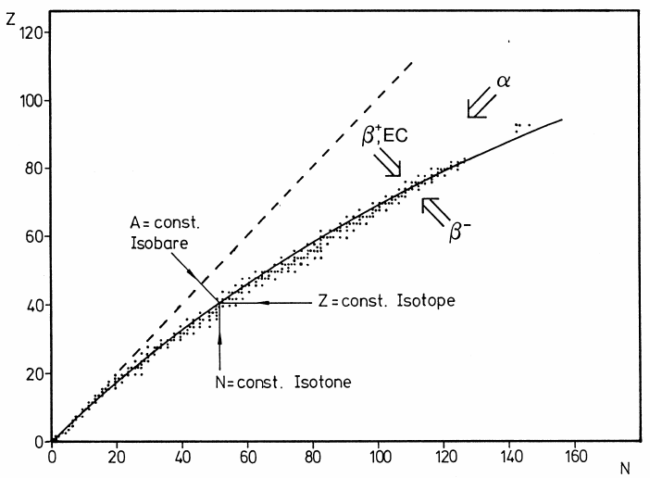
Liquid drop mass formula
$$m\left(A,Z\right)=Z∙m_{H}+\left(A−Z\right)∙m_{n}−a_{V}∙A+a_{S}∙A^{2/3}+a_{C}∙\frac{Z∙\left(Z+1\right)}{A^{1/3}}+a_{asym}∙\frac{{\left(Z−A/2\right)}^{2}}{A}±δ$$
From the mass formula one obtains
For isobar chains (nuclei with constant mass A) m(A,Z) is a quadratic function of Z.
$$m\left(A,Z\right)=γ∙Z^{2}−β∙Z+α∙A±δ$$
1935 Carl von Weizsäcker
$$α=\left(m_{n}−a_{V}+\frac{a_{S}}{A^{1/3}}+\frac{a_{asym}}{4}\right)$$
$$β=\left[a_{asym}+m_{n}−m\left({}_{}^{1}H\right)\right]$$
$$γ=\left(\frac{a_{C}}{A^{1/3}}+\frac{a_{asym}}{A}\right)$$
Z
Stable nuclei form a small band in the N-Z plane of the chart of nuclides.
N

Slide 17
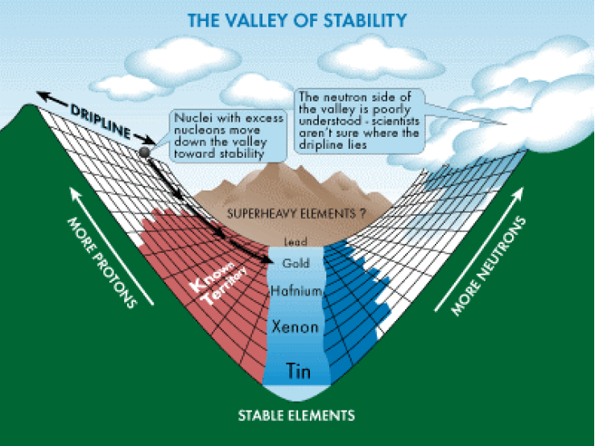
Valley of Stability
Z
Stable nuclei form a small band in the N-Z plane of the chart of nuclides.
short lived
nuclei
short lived
nuclei
N

Slide 18
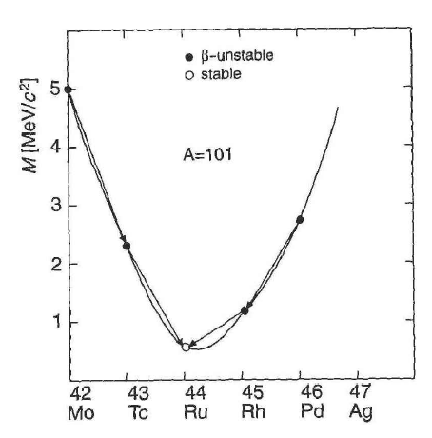




Liquid drop mass parabola for odd-A isobars
In β⁻ decay a neutron changes into a proton:
the mass balance for β⁻ decay is given by:
The rest mass of an anti-neutrino < 7 eV/c² can be neglected.
β⁻ decay is possible under the following condition:
ESEMPIO: mass parabola for A=101 isobars
→ What are the decays of ¹⁰¹Pd und ¹⁰¹Rh?
$$n→p+e^{−}+\overline{ν_{e}}$$
$$Q_{β}=\left\{\left[m\left(A,Z\right)−Z∙m_{e}\right]−\left[m\left(A,Z+1\right)−\left(Z+1\right)∙m_{e}+m_{e}\right]\right\}∙c^{2}$$
$$=\left\{m_{N}\left(A,Z\right)−m_{N}\left(A,Z+1\right)\right\}∙c^{2}$$
$$m\left(A,Z\right)>m\left(A,Z+1\right)$$
$${}_{42}^{101}{Mo}(14.61(3) min)→{}_{43}^{101}{Tc}(14.123(3) min)+e^{−}+\overline{ν_{e}}$$
$${}_{43}^{101}{Tc}(14.123(3) min)→{}_{44}^{101}{Ru}(stable)+e^{−}+\overline{ν_{e}}$$
$${}_{44}^{101}{Ru} is stable$$

Slide 19


β⁺ decay
In neutron deficient nuclei a proton changes into a neutron:
A positron e⁺, the anti-particle of an electron (positive charge, equal mass) and an electron-neutrino ν_{e} will be emitted.
The mass balance of the β⁺ decay is given by:
Condition for β⁺ decay: m(Z,A) > m(Z-1,A) + 2·m_{e}
The term 2·m_{e} considers that a positron is created and an
an electron is left over from the mother nucleus.
ESEMPIO: The following β⁺ decays are observed for A=101:
$$p→n+e^{+}+ν_{e}$$
$$Q_{β}=\left\{\left[m\left(A,Z\right)−Z∙m_{e}\right]−\left[m\left(A,Z−1\right)−\left(Z−1\right)∙m_{e}+m_{e}\right]\right\}∙c^{2}$$
$$=\left\{m_{N}\left(A,Z\right)−m_{N}\left(A,Z−1\right)−2∙m_{e}\right\}∙c^{2}$$
$${}_{46}^{101}{Pd}(8.47(6) h)→{}_{45}^{101}{Rh(4.34(1) d)}+e^{+}+ν_{e}$$
$${}_{45}^{101}{Rh(4.34(1) d)}→{}_{44}^{101}{Ru(stable)}+e^{+}+ν_{e}$$
$${}_{44}^{101}{Ru} is stable$$

Slide 20
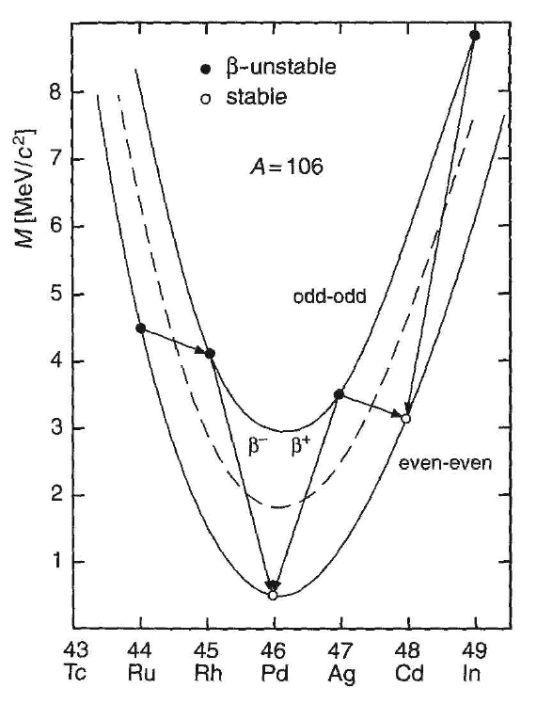

Liquid drop mass parabola for even-A isobars
In isobars with even mass number two separate parabola exist because of the pairing energy: one for even-even nuclei and one higher lying for odd-odd nuclei.
The difference is 2δ, twice the pairing energy.
Consequence:
All odd-odd nuclei have at least one stronger
bound even-even nucleus (isobar) and are hence
instable.
Exceptions: ²H, ⁶Li, ¹⁰B, ¹⁴N because of the higher
asymmetry energy.
EXAMPLE: mass parabola der A=106 isobars
$${}_{44}^{106}{Ru}(371.8(18) d)→{}_{45}^{106}{Rh(30.07(35) s)}+e^{−}+\overline{ν_{e}}$$
$${}_{45}^{106}{Rh(30.07(35) s)}→{}_{46}^{106}{Pd(stable)}+e^{−}+\overline{ν_{e}}$$
$${}_{46}^{106}{Pd} is stable$$

Slide 21
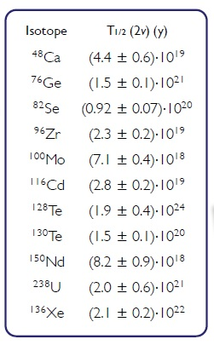
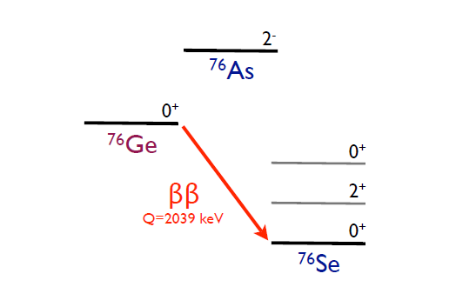
Two neutrino double-β decay
Two-neutrino
double-β decay cases
In some cases, the single beta decay is energetically forbidden.
Then the double beta decay becomes relevant
very long decay times

Slide 22
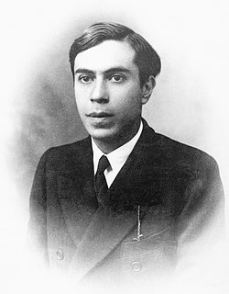
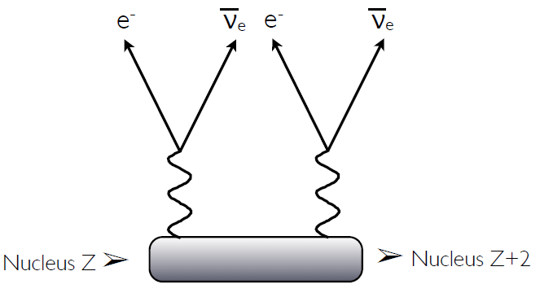
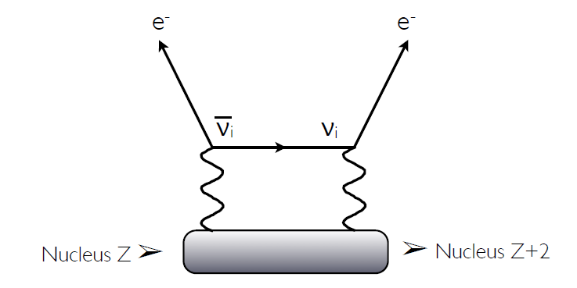
Two neutrino-less double-β decay
Under the conditions:
  neutrino has zero mass
  neutrino is a Majorana particle (it coincides with its own anti-particle)
it is possible to have a
double-β decay without emission of neutrinos (0νββ)
  The 0νββ decay violets the conservation of the lepton number
  Not observed so far (physics beyond the Standard Model, test of neutrino mass)
Ettore Majorana
(1906-1938?)
ORDINARY
DOUBLE BETA DECAY
NEUTRINOLESS
DOUBLE BETA DECAY
?
Major on-going
Research Projects:
Europe: CUORE@LNGS
USA: LEGEND, MAJORANA
JAPAN: KamLAND-Zen
...

Slide 23
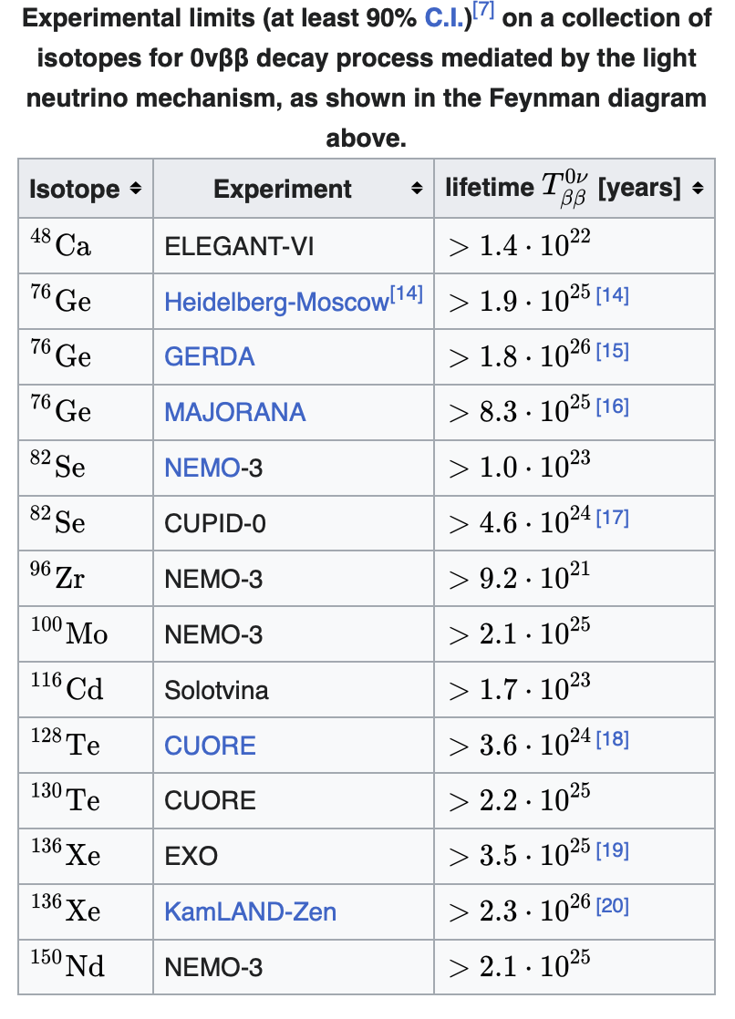
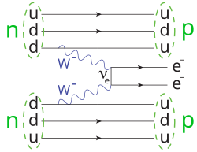
Two neutrino-less double β decay
Candidates for two-neutrino-less double-β decay cases
experimental
limits
T_{1/2} > xx years

Slide 24
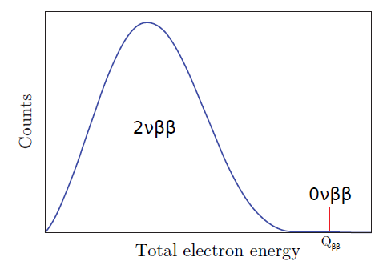
Neutrinoless double beta decay
La ricerca di neutrinoless double beta decay mira a:
  Testare la conservazione del numero leptonico -> Physics beyond the standard model
  Determinare la natura del neutrino (Majorana o Dirac)
Segnatura sperimentale:
  Rivelazione di due elettroni per cui la somma delle energie cinetiche coincide con il Q valore del decadimento
Mai osservato finora
Misura difficile perché:
  Il processo che si cerca è molto raro
  Ci sono enormi fondi dovuti a:
    Radioattività ambientale
    Raggi cosmici
    Decadimenti doppio beta ordinari (2νββ) che è un fondo irriducibile

Slide 25
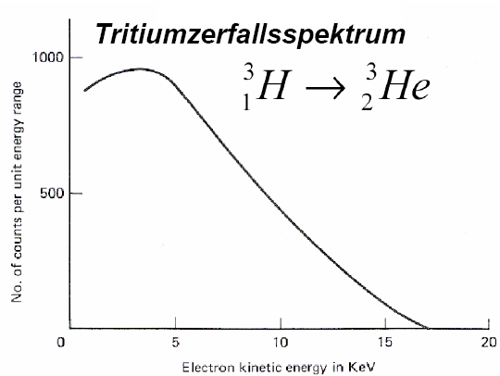
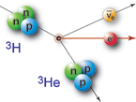

β-decay energy spectrum
In the β⁻ decay an electron and an electron anti-neutrino will be emitted simultaneously.
The β⁻ decay energy is given by the mass difference
between mother and daughter nucleus.
The decay energy will be distributed as kinetic energy on
the emitting particles, the electron and the anti-neutrino.
Hence, the electron spectrum is continuous.
It starts at zero energy and ends at the maximum possible
energy E_{max} = E₀ - m_{ν}·c² (= Q_{β}).
β decays have a long lifetime and a small decay probability, the related interaction is small compared to other interactions in the nucleus, therefore time dependent perturbation theory is a good approximation.
$$n→p+e^{−}+\overline{ν_{e}}$$
Tritium decay spectrum
T_{1/2}=12.32 y
Q_{β}=18.6 keV

Slide 26
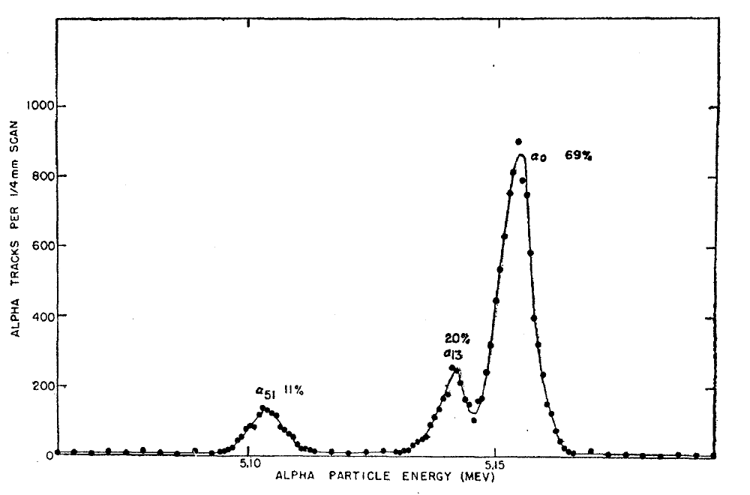
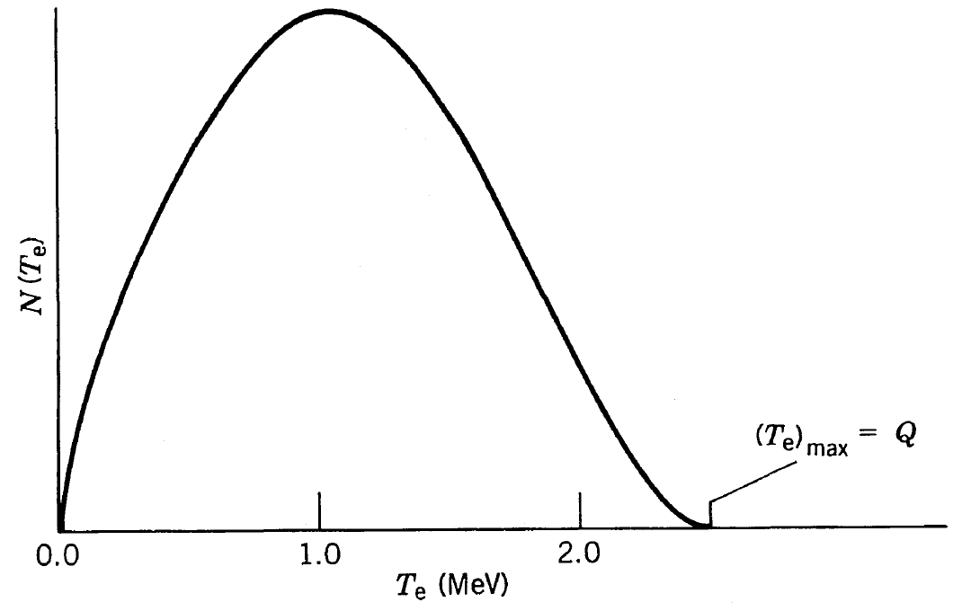
Nel nucleo non ci sono elettroni e quindi l’elettrone viene “creato” nel processo
di decadimento β utilizzando l’energia a disposizione.
Viene immediatamente espulso fuori dal nucleo.
Nel decadimento α invece si assume che la particella esista gia’ all’interno del nucleo
Particelle a nel decadimento alfa
(energie discrete, ben definite)
Elettroni nel decadimento beta
(spettro continuo)
alfa
elettroni

Slide 27
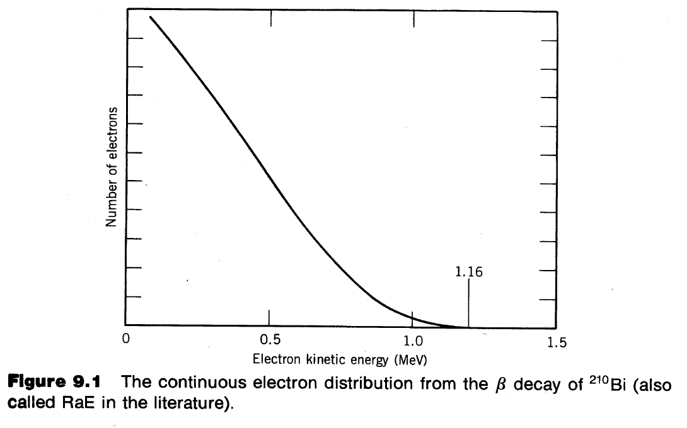
Example:
²¹⁰Bi → ²¹⁰Po + e⁻ + .... l’atomo di Bi ha 83 protoni (ed elettroni),
il Po ha 84 protoni (ed elettroni)
β⁻
²¹⁰Bi M = 209.9841204 (16) u (unita’ di massa atomica u = 931.494 MeV)
²¹⁰Po M = 209.9828737 (13) u
ΔM = Q = 0.0012467 u = 1.16 MeV
Se il processo fosse a due corpi,
come per la particella alfa,
ci si aspetterebbe un elettrone con energia
ben definita pari a 1.16 MeV
Si osserva una distribuzione continua
dell’energia da zero al valore massimo
T_{max} = Q = 1.16 MeV
dove Q e’ la differenza delle masse
atomiche del nucleo padre e di quello figlio

Slide 28
1930: Energy conservation violated in β-decay ?
alpha-decay
beta-decay
expectation 1930
Th 234
Pa 234
U 238
Th 234
α (He 4)
β (electron)
energy
conservation
measurement
J
L
counts
counts
expectation
α-energy
β-energy

Slide 29
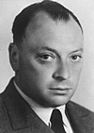
The new particle proposed by Pauli
Beta-decay
Wolfgang Pauli
Leptons
*
Charge −1
Charge 0
Pa 234
e
ν_{e}
Electron
e-Neutrino
μ
ν_{μ}
β (electron)
Muon
μ-Neutrino
τ
ν_{τ}
Th 234
Tauon
τ-Neutrino
ν
for the lepton number conservation
the electron must be accompanied
by an antineutrino and not neutrino!
In addition to an electron a light
neutral particle is created which
carries away the missing energy!
„Today I have done something, what one should not do in theoretical physics. I have
explained something, what is not understood, by something, which can not be observed!"
W. Pauli predicted in a letter to E. Fermi the existence of neutrinos (1930)

Slide 30
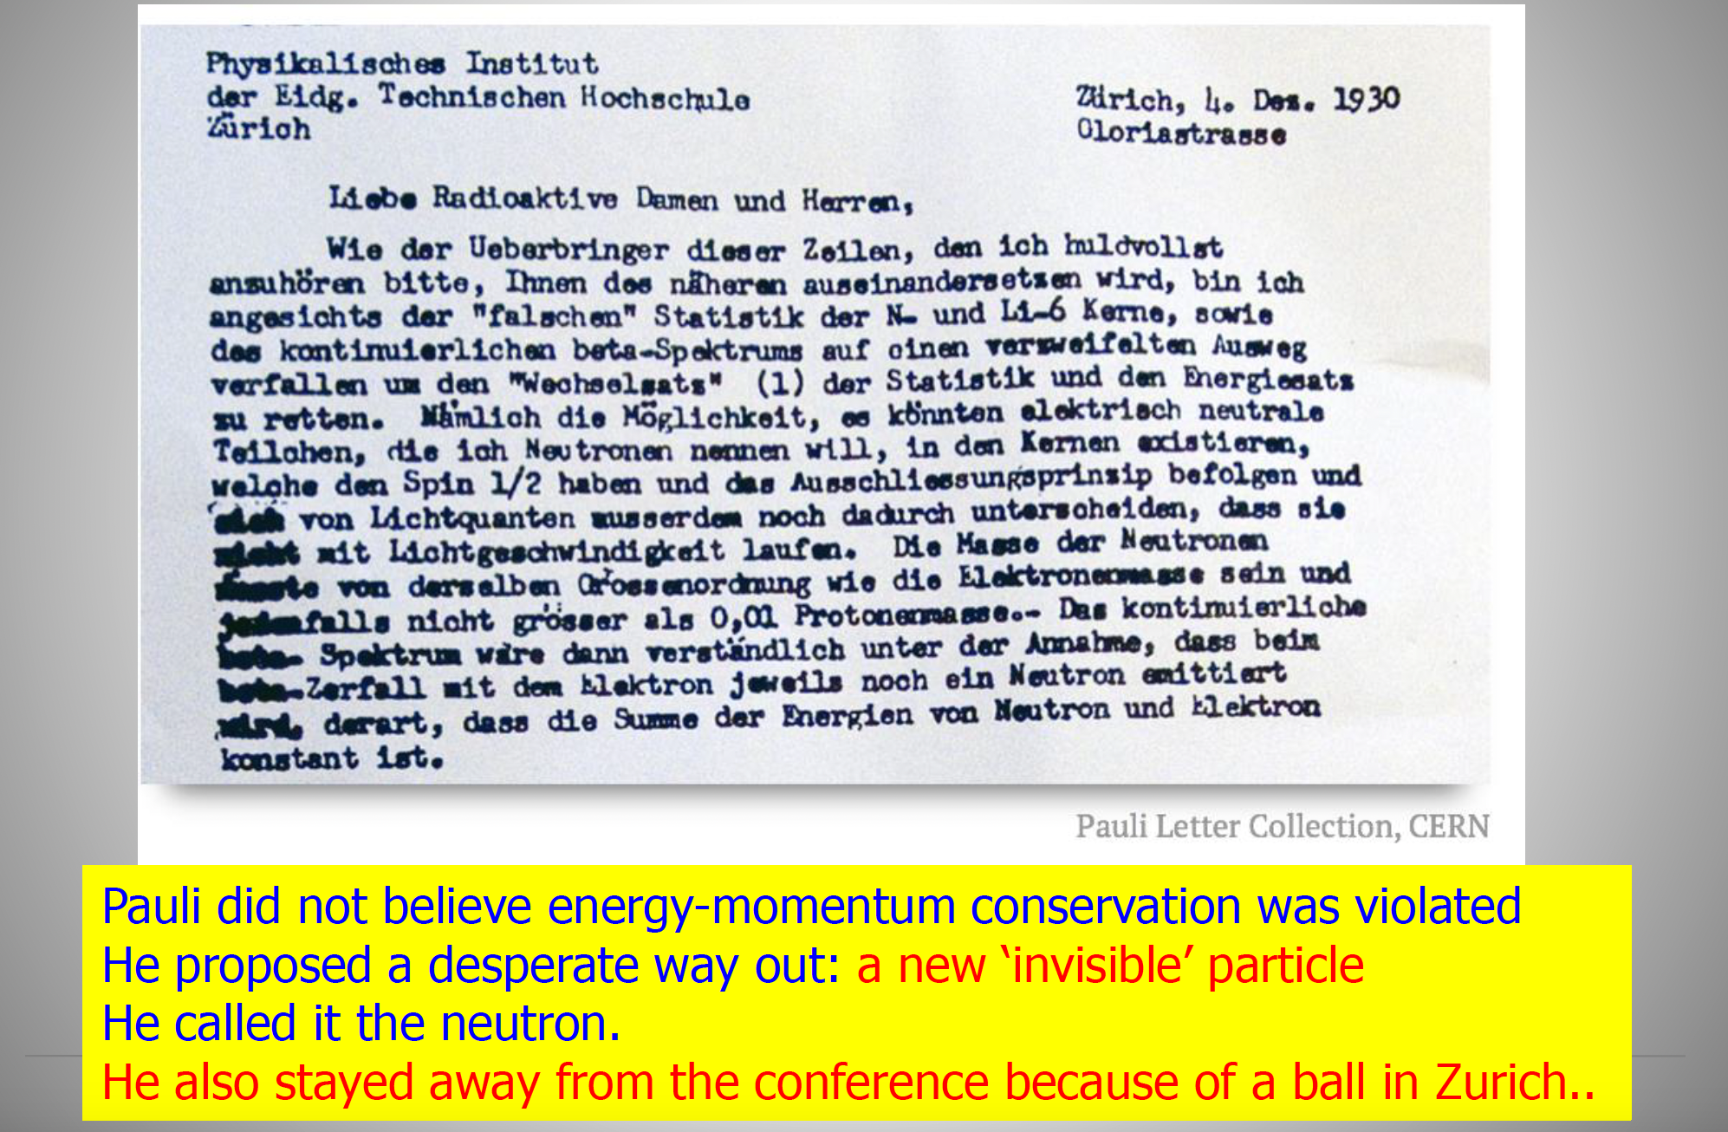
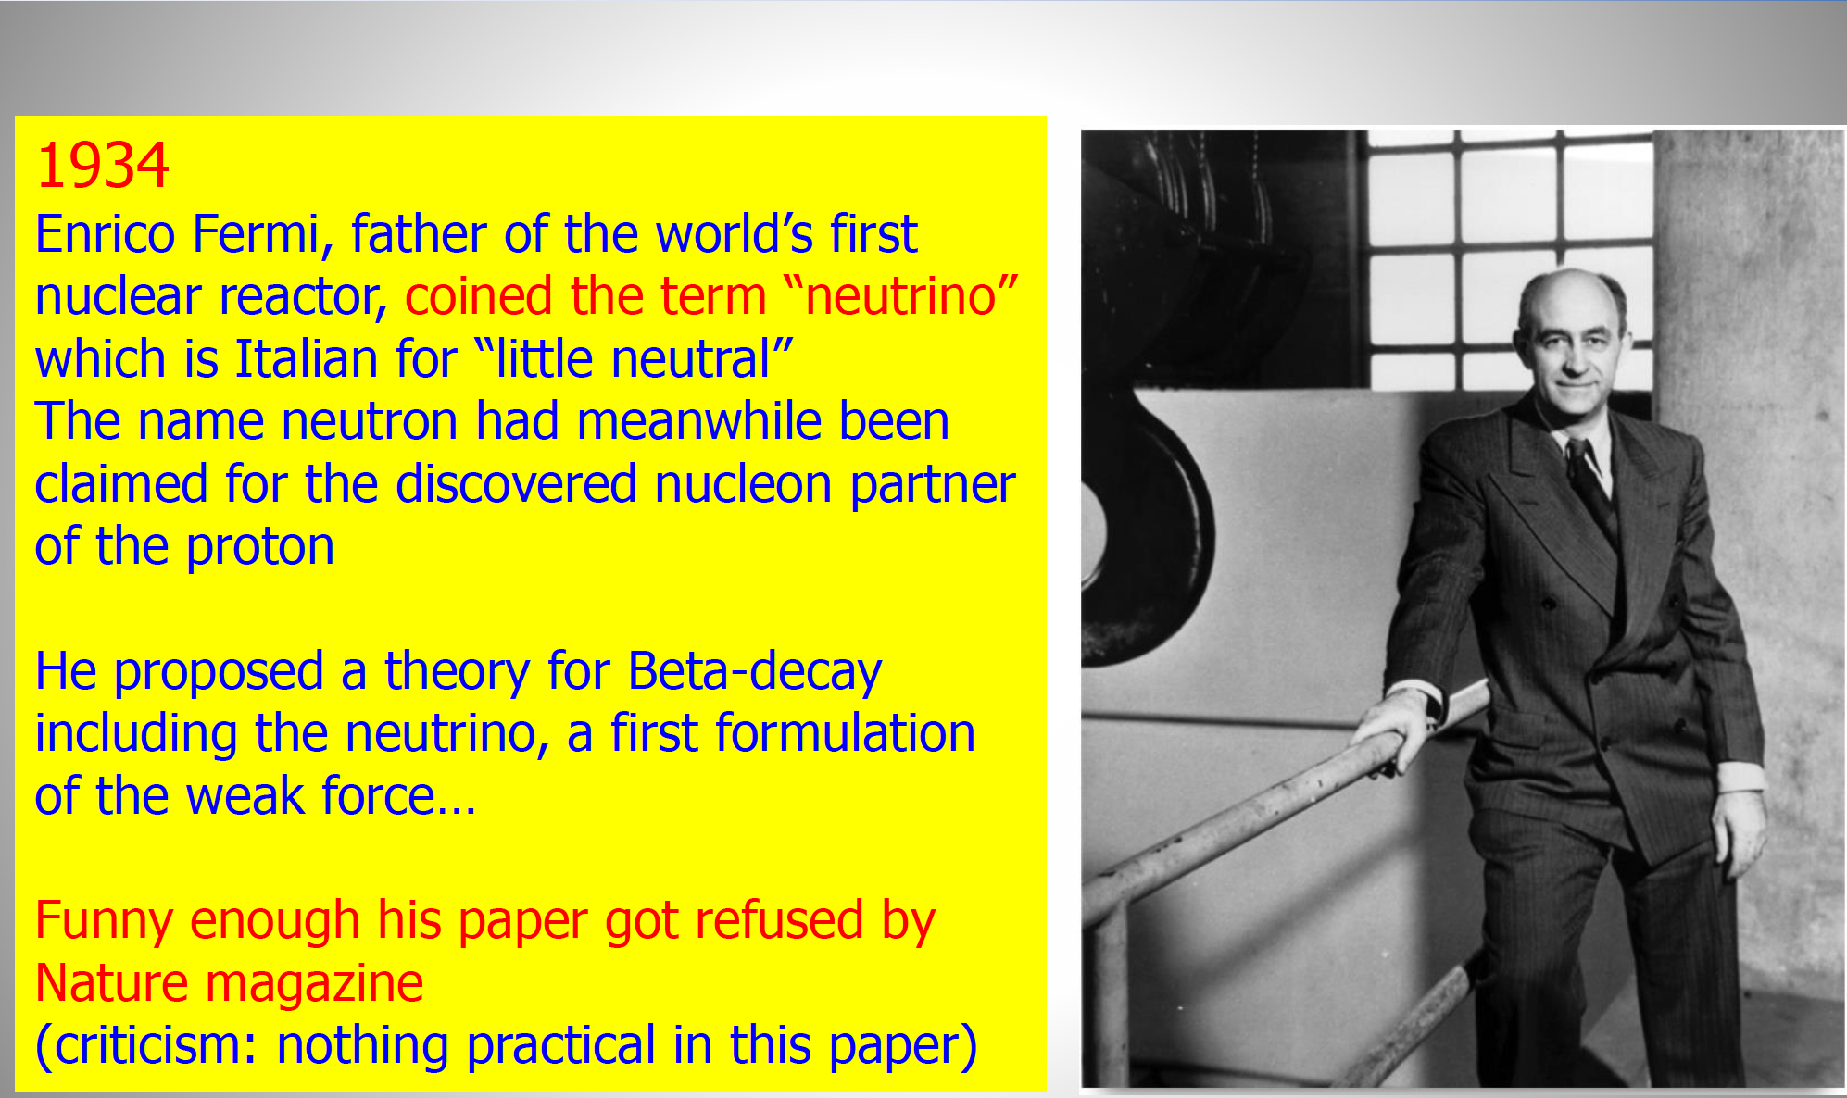

Slide 31
Pauli (1931): ipotesi del neutrino
(particella che possiede l’energia mancante)
Conservazione della carica → q_{neutrino} = 0
Conservazione del momento angolare → spin_{neutrino} = 1/2
Esempio:
Senza la presenza della nuova particella
NON si conserva il momento angolare
I = 0 1 1/2
(in ogni caso, per A pari I deve essere intero)
Stato iniziale con I intero,
Stato finale con I semi-intero (somma di un I intero, di uno semi-intero,
e di un eventuale momento angolare orbitale del sistema
¹⁴N - elettrone, comunque intero).
il neutrino ha spin semi-intero I = 1/2

Slide 32
Dopo la scoperta del neutrone, il decadimento beta e tutti i fatti ad esso connessi
vennero spiegati con l’ipotesi del neutrino di Pauli (1931) che portò alla teoria di Fermi del 1934.
L’ipotesi di Pauli è che la trasformazione sia data da:
dove la particella ν (neutrino) è neutra per la conservazione della carica,
ha spin semi-intero per la conservazione del momento angolare, ed ha massa
a riposo molto piccola per la conservazione dell’energia (altrimenti la massima
energia dell’elettrone emesso dovrebbe dipendere dalla massa del neutrino).
La forma dello spettro energetico della emissione beta si ricava studiando in
che modo l’energia a disposizione nella transizione
può essere ripartita tra la particella beta ed il neutrino.
Assunzioni:
si trascura l’interazione coulombiana tra l’elettrone ed il nucleo
(vale almeno per i nuclei più leggeri, con Z < 10);
b) si trascura il rinculo del nucleo residuo (sempre valida, essendo m_{e} << M_{nucleo});
c) si considera nulla la massa del neutrino (m_{n} = 0);
d) si considerano egualmente probabili tutte le possibili suddivisioni dell’energia tra elettrone e neutrino.

Slide 33
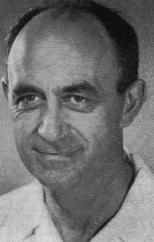


The Fermi Theory
La teoria di Fermi da una spiegazione ai seguenti fatti:
i) la forma degli spettri beta;
ii) la relazione tra energia massima del decadimento e la vita media;
iii) la classificazione delle transizioni beta e la definizione di regole di selezione.
T_{1/2}
n 10.23 min
³H 12.32 y
¹¹Li 8.5 ms
⁵⁰V 1.4·10¹⁷ Y
Le vite medie dei decadimenti beta variano da alcuni ms a 10¹⁷ anni!
Le regole di selezione della teoria lo spiegano. Ci sono i decadimenti
super-permessi e quelli proibiti
(in funzione del momento angolare dell’elettrone/positrone e del neutrino)
Il decadimento β dipende da:
• energia ottenuta nel processo (Q)
• momento angolare delle particelle emesse
• carica nucleare
• natura degli stati iniziali (i) e finali (f)
β⁻

Slide 34
Spettro energetico di elettrone
Numero di elettroni misurati
in funzione della loro energia:
probabilità di osservare elettroni di data energia (dipende dalla costante di decadimento)
E’ uno spettro continuo:
emissione di un’altra particella oltre l’elettrone
(o positrone).
Antineutrino o neutrino di massa trascurabile
M_{nucleo} >> m_{e →} E_{rinculo} ≈ 0
Il Q-valore del processo rappresenta l’energia a disposizione
da suddividere tra elettrone e neutrino (Q = T_{e} + E_{ν}).
L’energia totale del sistema elettrone-neutrino
sara’ quindi
e : e⁻ o e⁺
ν : neutrino o antineutrino
per massa nulla del neutrino
E² = (pc)² + (mc²)²
Ponendo zero l’energia del neutrino,
si ottiene il valore massimo per l’energia cinetica dell’elettrone
end point energy

Slide 35
Regola fondamentale: Golden Rule di Fermi
la probabilità di transizione λ da uno stato
iniziale i ad uno finale f
β⁻
λ = 1/τ
Fattore dovuto alla spazio delle fasi:
densità di stati finali disponibili
dn : stati finali tra E e E + dE
fattore cinematico: determina la
forma della distribuzione energetica
(volume del nucleo)
interazione che causa la transizione
informazioni sulla struttura nucleare
M e’ chiamato elemento di matrice
dell’operatore di transizione H
- la funzione d’onda ψ_{i} (iniziale) descrive il nucleo prima del decadimento.
la funzione d’onda ψ_{f} (finale) è il prodotto della funzione d’onda del nucleo nello stato finale
e le funzioni d’onda dell’elettrone e del neutrino.

Slide 36



Fermi introduce un modello, detto a gas di Fermi, che esprimere
la densità di stati in termini del momento (quantita’ di moto) di una particella.
Si ha che il numero di stati dell’elettrone tra p_{e} e p_{e} + dp_{e} in un volume V e’
Elettrone come
onda piana
Analogamente, trattando il neutrino come indipendente (non c’e’ correlazione tra e e n,
salvo la conservazione dell’energia e della quantità di moto)
E quindi, il numero totale di stati dn
Vincolo sull’energia totale (divisa tra elettrone e neutrino)
e fissata E_{e}
si ottiene dn/dE₀ = numero di stati con energia totale tra E₀ e E₀ + dE₀
The state of a particle is determined by its position and its momentum
$$∆x∙∆y∙∆z∙∆p_{x}∙∆p_{y}∙∆p_{z}≈h^{3}$$
Each particle has a volume of h³ in phase space.
The number of states in momentum shell $∆p=4π∙p^{2}dp$ is given by
$$dn=\frac{V∙4π∙p^{2}}{h^{3}}dp$$
level density of free particles
$$∆x∙∆y∙∆z=V$$

Slide 37
Modello a gas di Fermi

Slide 38
(FORMULA 1)
momento elettrone
tra p_{e} e p_{e} + dp_{e}
indipendente dal neutrino
Energia totale
tra E₀ e E₀ + dE₀
> Dalla regola di Fermi
probabilità di
disintegrazione con
p_{e} tra p_{e} e p_{e} + dp_{e}
costante
> da cui integrando
quando l’energia cinetica
del neutrino e’ nulla
L’elemento di matrice nucleare
viene assunto
indipendente da p_{e}

Slide 39

Il campo coulombiano ha effetti di distorsione sullo spettro energetico di
elettroni o positroni (rispetto alla previsione teorica).
Esempio ⁶⁴Cu
elettroni
ci sono differenze, rispetto all’andamento
teorico aspettato, tra la distribuzione
degli elettroni e dei positroni
repulsione coulombiana dei positroni (dal nucleo)
→ meno positroni di bassa energia
attrazione coulombiana degli elettroni ((dal nucleo)
→ piu’ elettroni di bassa energia
positroni
C’e’ un fattore correttivo (funzione di Fermi)
che tiene conto di questo effetto
numero atomico
del nucleo figlio
parametro
di Sommerfeld
velocità asintotica
elettrone (o positrone)

Slide 40


Più in dettaglio
funzione di Fermi tiene conto degli effetti di distorsione causati del campo Coulombiano
numero atomico del nucleo figlio
parametro
di Sommerfeld
velocità asintotica
elettrone (o positrone)
Effetto distorsivo del campo
Coulombiano sulla distribuzione
di momento (e di energia)
di elettroni e positroni

Slide 41

Tornando alla probabilità di disintegrazione differenziale (regola d’oro di Fermi)
con inclusione dell nuovo termine correttivo:
definisco il rapporto
Fermi-Kurie plot
e’ lineare in E_{e}
Permette di determinare con precisione
end point dello spettro energetico
Dall’analisi del Fermi-Kurie plot si ottengono
informazioni su
a - massa neutrino
b - transizioni multiple
c - transizioni proibite

Slide 42
Se il neutrino ha massa ≠ 0
Dall’analisi del Fermi-Kurie plot si ottengono
informazioni su
a - massa neutrino
b - transizioni multiple
c - transizioni proibite
Per un valore fissato di E_{e}
differenziando
nell’espressione (FORMULA 1) questo termine sostituisce (E₀ –E_{e})²

Slide 43


Se il neutrino ha massa ≠ 0
$$\sqrt{\frac{N\left(p_{e}\right)}{F\left(Z,ε\right)∙p_{e}^{2}}}≠const∙\left(ε_{0}−ε\right)$$
nel Fermi-Kurie plot K(E_{e}) non e’ piu’ lineare in funzione di E_{e}.
valori diversi della massa del neutrino
portano a valori diversi dell’end point energy
metodo per misurare la massa del neutrino

Slide 44

Decadimento del Trizio ³H, end-point energy = 18.6 keV
La misura della distribuzione vicino all’end-point (E_{max}) della distribuzione, fornisce un metodo per stimare la massa del neutrino.
La misure più precise sono state fatte studiando il decadimento del Trizio:
Nuclei semplici, correzioni facili da valutare
Energia disponibile nello stato finale è piccola
(E₀ = 530 keV → E_{v} = 18.6 keV)
→ aumenta la sensibilità della misura

Slide 45




Decadimento del Trizio ³H, end-point energy = 18.6 keV
Esperimento Katrin
Karlsruhe Institute of Technology in Germania
m_{ν} < 0.45 eV = 8 10⁻³⁷ kg (2025 data)
La linea continua corrisponde ad una
massa del neutrino pari a 100 eV
spettro di energia dell’elettrone
misurato ad altissima precisione
spettrometro di 70 m
Vari esperimenti su decadimento trizio
hanno portato negli
anni a
risultati diversi:
Latest Press Release by INFN on Katrin (2025 data): Link
KATRIN Collaboration et al., Science 388, 180–185 (2025)
Nature Physics (2019)
https://www.nature.com/articles/s41567-021-01463-1

Slide 47





Neutrino Detection – «Project Poltergeist»
(experiment performed at nuclear reactor, 1953-1956)
Instant signal
β⁻:
$$n→p+e^{−}+\overline{ν}$$
p from water tanks
5×10¹³ cm^{2/}s (much higher flux than
from radioactive sources)
e+ annihilation
e- Compton scattering
Retarded signal (1 ms)
neutron capture on p
((n,p)→ d+ γ 2.2 MeV)
and (n,Cd)→ Cd*+γ
F. Reines Nobel Prize in Physics 1995 (Cowan dies in 1974)
La sezione d'urto predetta per la reazione era circa 6×10⁻⁴⁴ cm² e la sezione d'urto misurata fu 6.3×10⁻⁴⁴ cm²

Slide 48
next lecture on beta decay
selection rules:
After discussion on SHELL MODEL

Slide 49

Decadimento beta
Il trizio ${}_{1}^{3}H$ decade per emissione $β^{−}$ con un tempo di dimezzamento di 12.323 anni. Un campione composto contenente 0.1 g di trizio viene inserito dentro un piccolo calorimetro da laboratorio, e si misura sperimentalmente una potenza prodotta dal campione di trizio pari a 28 cal/ora. Calcolare quanto vale l’energia cinetica media delle particelle $β^{−}$ emesse dal trizio.
Il decadimento $β^{−}$ del trizio si scrive: ${}_{1}^{3}H→{}_{2}^{3}He+e^{−}+\overline{ν_{e}}$. La stragrande maggior parte della potenza termica osservata nel calorimetro è dovuta all’energia cinetica degli elettroni, che vengono di sicuro completamente frenati dentro il calorimetro.
La potenza termica depositata nel calorimetro sarà quindi:
$P=\frac{E_{tot}^{dep}}{t}≈\frac{N_{e}∙\overline{E_{e}^{cin}}}{t}=A∙$ $\overline{E_{e}^{cin}}$
Dove $\overline{E_{e}^{cin}}$ è l’energia cinetica media degli elettroni, e $A=\frac{N_{e}}{t}$è uguale al numero di elettroni per unità di tempo emessi nel decadimento $β^{−}$ del trizio, ovvero l’attività della sorgente. Questa quantità di può calcolare come:
$$A=λN_{{}_{1}^{3}H}$$
vale $λ=\frac{0.693}{t_{1/2}}=\frac{0.693}{12.323∙31.356∙{10}^{6}s}=1.793∙{10}^{−9}s^{−1}$, poi per trovare $N_{{}_{1}^{3}H}$ si usa la relazione
$$N_{{}_{1}^{3}H}=\frac{m}{m_{mol}^{{}_{1}^{3}H}}= \frac{0.1 g}{3 g}∙6.02∙{10}^{23}=2.01∙{10}^{22}$$
Dunque l’attività del trizio sarà pari a:
$$A=1.793∙{10}^{−9}s^{−1}∙2.01∙{10}^{22}=3.6∙{10}^{13}Bq$$
Valore molto alto di quasi 1000 Ci! Invertendo la formula della potenza si trova l’energia cinetica media degli elettroni emessi:
$$\overline{E_{e}^{cin}}=\frac{P}{A}=\frac{28 cal/h}{3.6∙{10}^{13}s^{−1}}=28∙\frac{4.186 J}{3600 s}∙\frac{1}{3.6∙{10}^{13}s^{−1}}=9.04∙{10}^{−16}J$$
Che trasformata in elettronvolt diviene:
$$\overline{E_{e}^{cin}}= \frac{9.04∙{10}^{−16}}{1.6∙{10}^{−19}}eV=5652 eV=5.65 keV$$

Slide 50

Decadimento beta
Il ${}_{19}^{40}K$ possiede due modi di decadimento:
${}_{19}^{40}K→ {}_{20}^{40}{Ca+e^{−}+\overline{ν_{e}}}$ (decadimento $β^{−}$)
${}_{19}^{40}{K+e^{−}}→{}_{18}^{40}{Ar+ν_{e}+1γ}$ (cattura elettronica seguita da decadimento gamma)
Il ${}_{19}^{40}K$ si trova in tracce (120 parti per milione) in minerali contenenti l’isotopo più stabile del potassio ${}_{19}^{39}K. (l′altro isotopo stabile, {}_{19}^{41}K,$è presente in modo minoritario in natura). Se in un kilogrammo di potassio naturale si osserva un’attività $β^{−}$ di 29000 Bq e se ci sono in media 12 raggi gamma emessi ogni 100 raggi $β^{−}$, si determini la vita media del ${}_{19}^{40}K$.
La costante di decadimento del ${}_{19}^{40}K$ è data da $λ=λ_{β^{−}}+λ_{ECγ}$. Dalla definizione di attività parziale:
$A_{β^{−}}=λ_{β^{−}}∙N_{{}_{19}^{40}K}$ (1)
$A_{ECγ}=$ $λ_{ECγ}∙N_{{}_{19}^{40}K}$ (2)
In un kilogrammo di potassio il numero di nuclei di potassio stabile è:
$N_{K}=\frac{m}{m_{mol}^{K}}∙N_{A}=\frac{1000 g}{39 g}∙6.02∙{10}^{23}=1.54∙{10}^{25}$
E quindi il numero di nuclei di potassio radioattivo sarà:
$$N_{{}_{19}^{40}K}=f∙N_{K}=120∙{10}^{−6}∙1.54∙{10}^{25}=1.85∙{10}^{21}$$
Usando l’equazione (1) e sapendo che $A_{β^{−}}=29000 Bq$, otteniamo:
$$λ_{β^{−}}=\frac{A_{β^{−}}}{N_{{}_{19}^{40}K}}=\frac{29000 Bq}{1.85∙{10}^{21}}=1.57∙{10}^{−17}s^{−1}$$
Siccome poi ogni 100 raggi $β^{−}$si osservano in media 12 raggi $γ$ le attività parziali e quindi le costanti di decadimento parziali stanno nella proporzione 100:12 = $A_{β^{−}}$: $A_{ECγ}$= $λ_{β^{−}}$: $λ_{ECγ}$
Dunque $λ_{ECγ}=\frac{12}{100}λ_{β^{−}}=\frac{12}{100}1.57∙{10}^{−17}s^{−1}=1.88∙{10}^{−18}s^{−1}$. La costante di decadimento totale sarà allora:
$$λ=λ_{β^{−}}+λ_{ECγ}=1.57∙{10}^{−17}s^{−1}+1.88∙{10}^{−18}s^{−1}=1.76∙{10}^{−17}s^{−1}$$
A cui corrisponde la vita media:
$$τ=\frac{1}{λ}=\frac{1}{1.76∙{10}^{−17}s^{−1}}=5.69∙{10}^{16}s=1.8∙{10}^{9}y$$

Slide 51

(10a)
momento elettrone
tra p_{e} e p_{e} + dp_{e}
indipendente dal neutrino
Energia totale
tra E₀ e E₀ + dE₀
(E₀ – E_{e}) = (Q – T_{e})
le due curve si annullano
per p_{e} = 0 (T_{e} =0) e
T_{e} = Q (valore massimo di T_{e})
Dato Q = 2.5 MeV la distribuzione degli elettroni in funzione
del momento e dell’energia cinetica e’ data dalle due curve
E² = (pc)² + (mc²)²
(2.5 + 0.511 MeV)² = (pc)² + (0.511)²

Slide 52
Dalla regola di Fermi
probabilità di
disintegrazione con
p_{e} tra p_{e} e p_{e} + dp_{e}
costante
da cui integrando
quando l’energia cinetica
del neutrino e’ nulla
L’elemento di matrice nucleare viene assunto
indipendente da p_{e}

